Slide 1
觀音菩薩談天災 悟見講
一、吃全齋疫情消災

Slide 2
觀音菩薩談天災 悟見講
二、再談病毒的可怕

Slide 3
觀音菩薩談天災 悟見講
三、素食是最乾淨的

Slide 4
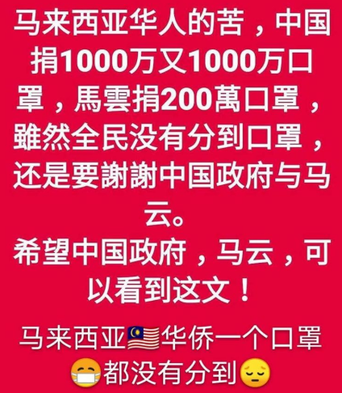
觀音菩薩談天災 悟見講
四、不要有種族歧視

Slide 5
觀音菩薩談天災 悟見講
五、仙佛救劫也難救
觀音菩薩説
一切皆是共業。人心軟弱，人命脆弱。一場一場的劫難，皆由人心起，間接影響傷害了許多生命，
吾觀音聞聲救苦救難，聞聲苦，有心救難，卻阻止不了。悲痛至極，不是不救，是救不了，化解不掉。

Slide 6
觀音菩薩談天災 悟見講
六、人類遭劫的痛苦
觀音菩薩説
無形的冤氣太重，可使天崩地裂，使災難降臨，天搖地動，震得人類魂魄分散，恐慌恐懼，
人類的靈魂猶如脫殼之苦，猶如魚之魚鱗被挖去之苦，猶如狐狸，猿猴各種動物被剝皮之苦。

Slide 7
觀音菩薩談天災 悟見講
七、業報現前降劫難
觀音菩薩説
一座座的山丘震為平地，一棟棟的房子震為石堆，而人類在石堆當中殘喘求生。
生離死別之景，處處可見…不是上天不作美，冤源來自人心做祟。

Slide 8
觀音菩薩談天災 悟見講
八、求救不得的痛苦
觀音菩薩説
諸位賢士可否體會，不願死的求生意志嗎？在那種叫天天不靈，叫地地不應，叫人聼不到。在這樣的情況下，諸位賢士能夠體會嗎？

Slide 9
觀音菩薩談天災 悟見講
九、趕快渡衆生求道
觀音菩薩説
現今還有許多的冤魂正在往地府的路上。如此感受，以人為鏡，將心比心，使人知之搶救生命，而賢士當要，趕快搶救眾生的性命呀？

Slide 10
觀音菩薩談天災 悟見講
十、遭劫是命中已定
觀音菩薩説
人間戶政部忙著死者的姓名刪除與記錄，凡人忙著搶救有氣息的活人，
而冥官鬼卒忙著提領亡魂，地府，閻羅王忙著生死簿註冊與功過簿審判。黑白無常早已在前幾日，就在旁等候 提領亡魂。

Slide 11
觀音菩薩談天災 悟見講
十一、亡靈遭劫之悲哀
觀音菩薩説
而氣魄在現場渺茫遊蕩，或是魂之一時幻影，須七七四十九天之後，才會消失。
而現場有許多的魂魄，眷戀家人，眷戀事業，眷戀家庭。自己也愛莫能助，想要救最至親至愛之人都救不了，連自己也難逃死亡，連家中唯一的血脈也留不下來。

Slide 12
觀音菩薩談天災 悟見講
十二、劫難都來自共業
觀音菩薩説
一切皆是共業呀！世間所有的災難，皆有共業所引冤業所致。
天搖地動，起伏不定，與人心不二。人心朝三暮四，跌跌起起。

Slide 13
觀音菩薩談天災 悟見講
十三、趁現在趕快渡人
觀音菩薩説
賢士現今尚有肉體，趕緊渡人求道，渡眾生之靈性…渡人來聼班，聼課聼法會…
看重眾生﹑看重慧命延續﹑看重每一個班程﹑看重每一個眾生。

Slide 14
觀音菩薩談天災 悟見講
十四、不渡人躭誤衆生
觀音菩薩説
若輕視慧命的延續﹑則有無邊無量之罪。眾生原有因緣求道，若是賢士不去渡化，眾生流落輪迴生死，不知要再輪迴多少世，才可再得人身，才有因緣求得真理大道。

Slide 15
觀音菩薩談天災 悟見講
十五、修天道太幸運了
觀音菩薩説
人生苦，人生樣樣都苦。能夠真正的開懷大笑，也真不容易。
諸位賢士，從平凡之人，得貴人指引，能夠真修實辦，能夠聆聽真理，沾諸天仙佛之道光…每日笑逐顏開，不知會羡煞多少人。

Slide 16
觀音菩薩談天災 悟見講
十六、修道與凡夫不同
觀音菩薩説
別人看不破的，賢士看破了。別人想不開的，賢士想開了。別人識不透的，賢士識透了。
別人放不下的，賢士放下了。別人容不下的，賢士容下了。皆是諸位賢士掌握了本心，聆聽了真理…把握了念頭，自覺覺悟。

Slide 17
觀音菩薩談天災 悟見講
十七、有智慧者知修辦
觀音菩薩説
能夠真正自覺覺悟之人，是真智慧之人。知天道可修、知善教可學、知明師可求、知善可做、知罪可懺、知出世之法，乃是真智者。

Slide 18
觀音菩薩談天災 悟見講
十八、大家要做活菩薩
觀音菩薩説
賢士當運用自己之妙智慧，講道德，說仁義。做世間活佛、做活菩薩，救苦救難，做諸天仙佛之化身，行諸佛之大願。
如此各國之眾生皆有福氣，而諸位 賢士皆可成就。

Slide 19
觀音菩薩談天災 悟見講
十九、一世修一世成
觀音菩薩説
如今就祝福賢士，能夠一世修一世成，能夠渡化身邊所有因緣，別讓他們再流落生死輪迴了。

Slide 20
悟見信箱myoktw@gmail.com
微信 ID myoktw
天道網 myoktw.com

